Slide 1




Международен партньорски семинар на тема:
Индустрия 4.0
в контекста на Платформата за обмен на знания (KEP) на ЕК
Технически университет - Габрово & Индустрия 4.0
доц. д-р инж. Илия Железаров
Габрово, 17 септември 2019 г.

Slide 2
Основни “инфраструктурни инструменти”
които Технически университет – Габрово използва за реализиране на Индустрия 4.0:
Национална пътна карта за научна инфраструктура
Оперативна програма
“Наука и образование за интелигентен растеж”
Оперативна програма
“Иновации и конкурентоспособност”

Slide 3
Национална пътна карта за научна инфраструктура
“Еко и енергоспестяващи технологии”
Координатор: Технически университет – Габрово
Местоположение на инфраструктурата: Габрово
Български консорциум:
Участници в консорциума са Технически университет – София, Технически университет – Варна, Българска академия на науките, Русенски университет „Ангел Кънчев“
Тип на инфраструктурата: Концентрирана – съсредоточена на едно място
Проект за бюджет за периода 2018-2022: Общо: 11.9 млн. лв.

Slide 4
“Еко и енергоспестяващи технологии”
Научноизследователска, научно-приложна, иновативна и приложна дейност в областта на:
Машиностроене и уредостроене;
CAD/CAM/CAE;
Лазерни технологии;
Системи за разпознаване на материали и среди;
Роботика и автоматика;
Дигитални индустриални системи.
Създаване на работещ модул на Индустрия 4.0
в областта на машиностроенето

Slide 5


ОП „НАУКА И ОБРАЗОВАНИЕ ЗА ИНТЕЛИГЕНТЕН РАСТЕЖ“
ПРОЦЕДУРА BG05M2OP001-1.001 :
„Изграждане и развитие на центрове за върхови постижения“
ПРОЦЕДУРА BG05M2OP001-1.002 :
„Изграждане и развитие на центрове за компетентност“

Slide 6

BG05M2OP001-1.002-0023 Център за компетентност "Интелигентни мехатронни, eко- и енергоспестяващи системи и технологии", бюджет 23 569 719 лв.
Приоритетна област на ИСИ: Мехатроника и чисти технологии.
BG05M2OP001-1.001-0008 Център за върхови постижения "Национален център по мехатроника и чисти технологии", бюджет 69 184 530 лв.
Приоритетна област на ИСИ: Мехатроника и чисти технологии.
BG05M2OP001-1.002-0006 Център за компетентност "Квантова комуникация, интелигентни системи за сигурност и управление на риска" (Quasar), бюджет 13 500 000 лв.
Приоритетна област на ИСИ: Информатика и ИКТ.
BG05M2OP001-1.002-0002 Център за компетентност “Дигитализация на икономиката в среда на Големи данни”, бюджет: 13 333 869 лв.
Приоритетна област на ИСИ: Информатика и ИКТ.

Slide 7

Проект:
BG05M2OP001-1.002-0023
Център за компетентност "Интелигентни мехатронни, eко- и енергоспестяващи системи и технологии"
Основната цел на проекта е изграждане на устойчиво функциониращ национален Център по компетентност „Интелигентни мехатронни, eко- и енергоспестяващи системи и технологии" (ИМЕЕСТ) в който трите страни на „триъгълника на знанието“ – образование, научни изследвания и бизнес, се намират в ефективно и динамично взаимодействие, основаващо се на споделени стратегии, силни и конкретни ангажименти и съвместни научни проекти и партньорство.
Бюджет: Обща стойност: 23 569 719,17 лв.,
от които 20034261.29 лв. европейско и 3535457.88 лв. национално съфинансиране.
Начало: 30 март 2018 г. - Край: 30 ноември 2023 г.

Slide 8


Бенефициент (партньори по проекта):
Технически университет - Габрово,
Технически университет - София,
Технически университет - Варна,
Софийски университет “Св. Кл. Охридски”,
Институт по роботика - БАН,
Институт по електроника – БАН,
Централна лаборатория по приложна физика - БАН

Slide 9
Асоциирани партньори
Бизнес организации:
„АББ България“ ЕООД
„АМК задвижваща и управляваща техника” ЕООД
„ЕКО ПРОЕКТ“ ООД
„Капрони“ АД
„Мехатроника“ АД
„Милара Интернешънъл“ ООД
„ПОДЕМ-КРАН” АД
„Фирст“ ООД
„Цератицит България“ АД
Сдружения на бизнеса (ЮЛНЦ):
Клъстер Мехатроника и автоматизация
Клъстер Зелена синергия
Клъстер Тракия икономическа зона
Българска браншова камара – Машиностроене
Търговско-Промишлена Палата - Стара Загора
Габровската Търговско-Промишлена Палата
Индустриална Стопанска Асоциация / Стопанска Камара“ – Габрово
Научни организации:
Технически университет-Берлин и Технически университет-Либерец

Slide 10
Лабораторни комплекси/Научни пакети:
«Енергоспестяващи системи и технологии за проектиране и производство на високо-технологични продукти»
«Интелигентни мехатронни системи за измерване и контрол»
«Електроника и сензорика»
«Разпределени системи и интелигентни сензорни мрежи в мехатрониката»
«Роботика и интелигентни системи за автоматизация»
«Нанострутурирани материали и дисперсни системи в чистите технологии»
«Интелигентни енергоспестяващи системи и технологии»
«Интелигентни мехатронни системи в транспортните средства и индустрията»

Slide 11
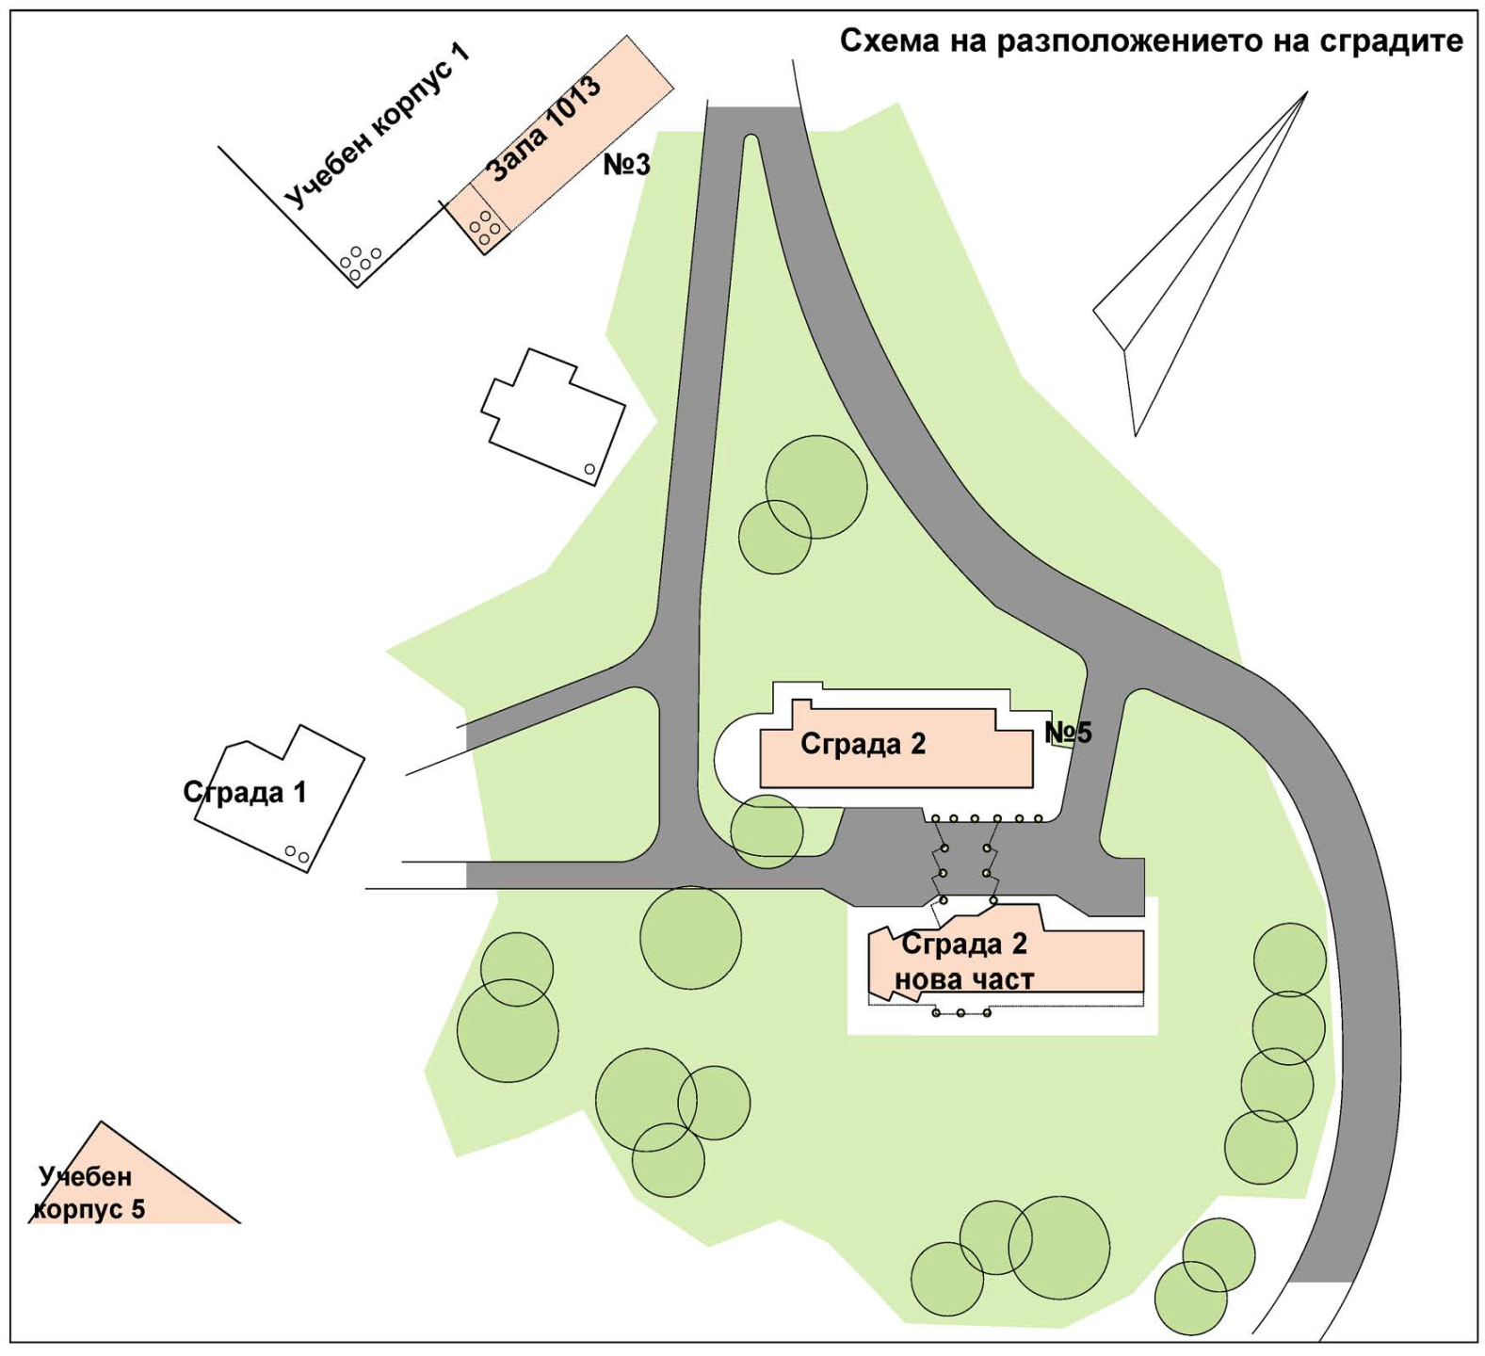
Технологичен парк при Технически университет – Габрово

Slide 12


ОП „ИНОВАЦИИ И КОНКУРЕНТОСПОСОБНОСТ“
ПРОЦЕДУРА:
„Развитие на регионални иновационни центрове“
ПРОЦЕДУРА BG16RFOP002-1.005
„Разработване на продуктови и производствени иновации“

Slide 13
Благодаря за вниманието!

